Slide 1

Chương 3
ĐẢNG LÃNH ĐẠO CẢ NƯỚC QUÁ ĐỘ LÊN CHỦ NGHĨA XÃ HỘI VÀ TIẾN HÀNH CÔNG CUỘC ĐỔI MỚI (1975 - 2018)

Slide 2



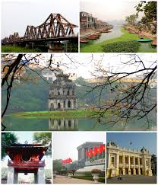
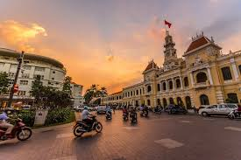
3.1. LÃNH ĐẠO XÂY DỰNG CHỦ NGHĨA XÃ HỘI VÀ BẢO VỆ TỔ QUỐC (1975-1986)
3.1.1. Bước đầu xây dựng chủ nghĩa xã hội và bảo vệ Tổ quốc (1975-1981)
3.1.1.1. Hoàn thành thống nhất đất nước về mặt nhà nước
- Từ ngày 15 đến ngày 21/11/1975, Hội nghị hiệp thương chính trị của hai đoàn đại biểu Bắc, Nam (Việt Nam Dân chủ Cộng hòa và Cộng hòa miền Nam Việt Nam) họp tại Sài Gòn.
Ngày 25/4/1976, cuộc Tổng tuyển cử bầu Quốc hội chung của nước Việt Nam thống nhất được tiến hành.
Kỳ họp thứ nhất Quốc hội Việt Nam thống nhất từ ngày 24/6 đến ngày 3/7/1976 đã quyết định đặt tên nước là Cộng hoà xã hội chủ nghĩa Việt Nam, Quốc kỳ nền đỏ sao vàng 5 cánh, Quốc ca là bài Tiến quân ca, Quốc huy mang dòng chữ Cộng hoà xã hội chủ nghĩa Việt Nam, Thủ đô là Hà Nội, Thành phố Sài Gòn đổi tên là Thành phố Hồ Chí Minh.

Slide 3
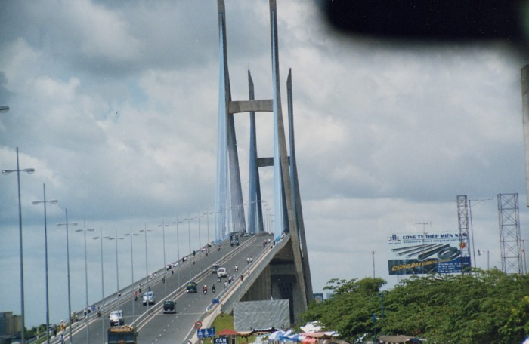

Chủ trương của Đảng về công nghiệp hoá
Đại hội lần thứ III (9/1960) xác định:
- Mục tiêu cơ bản của công nghiệp hoá: Xây dựng một nền kinh tế xã hội chủ nghĩa cân đối và hiện đại; bước đầu xây dựng cơ sở vật chất kỹ thuật của chủ nghĩa xã hội.

Slide 4
Hội nghị TW 7 khóa III (6/1962) xác định:
- Phương hướng của công nghiệp hoá:
+ Ưu tiên phát triển công nghiệp nặng một cách hợp lý.
+ Kết hợp chặt chẽ phát triển công nghiệp với phát triển nông nghiệp.
+ Ra sức phát triển công nghiệp nhẹ song song với việc ưu tiên phát triển công nghiệp nặng.
+ Ra sức phát triển công nghiệp trung ương,đồng thời đẩy mạnh phát triển công nghiệp địa phương.

Slide 5
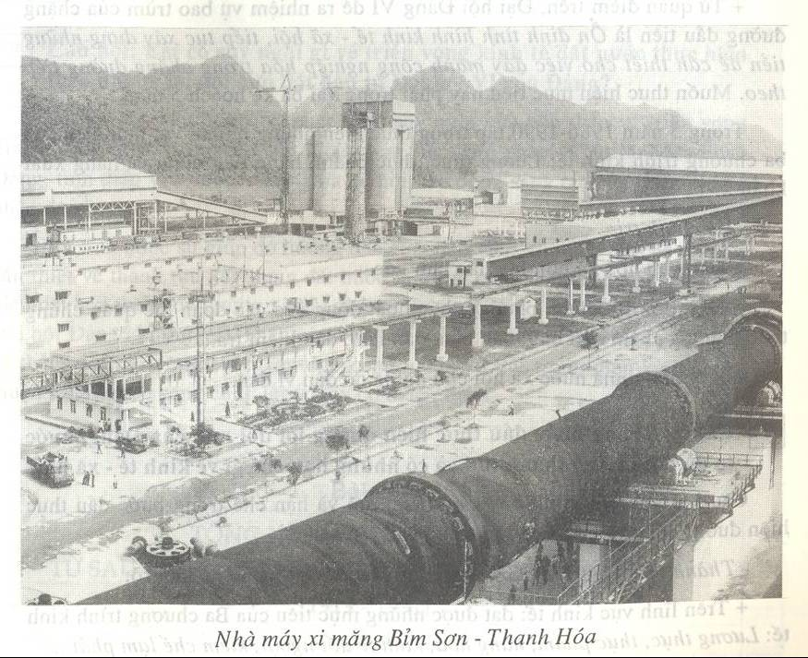
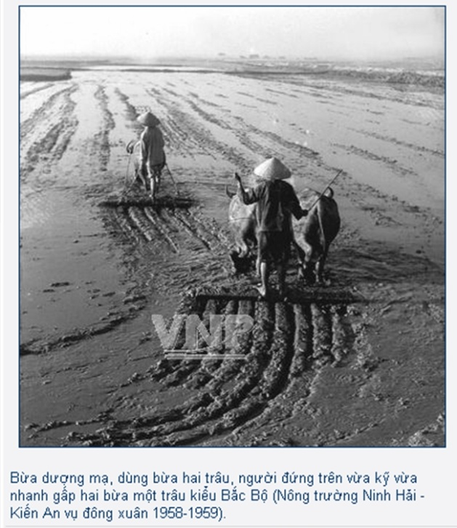
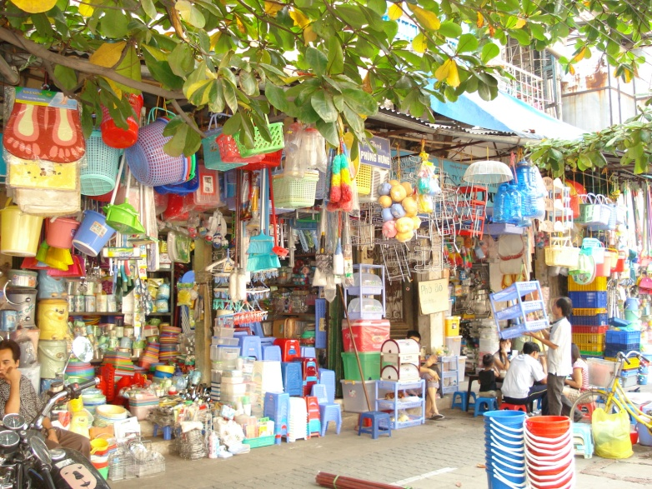
ĐƯỜNG LỐI CÔNG NGHIỆP HOÁ ĐẠI HỘI IV (12/1976)
(Đổi tên Đảng thành Đảng cộng sản Việt Nam)
ƯU TIÊN
PHÁT TRIỂN
CN NẶNG
TRÊN CƠ SỞ
PHÁT TRIỂN
NÔNG NGHIỆP
PHÁT TRIỂN
CN NHẸ

Slide 6
ĐƯỜNG LỐI CÔNG NGHIỆP HOÁ ĐẠI HỘI V (3/1982)
Lấy nông nghiệp làm mặt trận hàng đầu
Phát triển công nghiệp sản xuất hàng tiêu dùng, phát triển CN nặng có mức độ, vừa sức nhằm phục vụ cho nông nghiệp và CN nhẹ
Đây là sự điều chỉnh đúng đắn bước đi của CNH, phù hợp với thực tiễn Việt Nam => Trên thực tế đã không làm đúng như sự điều chỉnh này

Slide 7
Đặc trưng chủ yếu của công nghiệp hoá thời kỳ trước đổi mới
Công nghiệp hóa theo mô hình nền kinh tế khép kín, hướng nội và thiên về phát triển công nghiệp nặng
Chủ yếu dựa vào lợi thế về lao động, tài nguyên đất đai và nguồn viện trợ của các nước xã hội chủ nghĩa...
Gắn với cơ chế kinh tế khế hoạch hóa tập trung, quan liêu, bao cấp, không thừa nhận các quy luật thị trường.
Chủ lực thực hiện CNH là Nhà nước và doanh nghiệp nhà nước
Ham làm nhanh, làm lớn, không quan tâm đến hiệu quả kinh tế - xã hội.

Slide 8
Hạn chế
Chủ quan, nóng vội, duy ý chí trong việc xác định mục tiêu và bước đi CNH
Chủ trương đẩy mạnh CNH trong khi chưa có đủ các tiền đề cần thiết
Xuất phát từ mong muốn đi nhanh => thiên về xây dựng CN nặng và những công trình quy mô lớn, không tập trung sức giải quyết về căn bản vấn đề lương thực, thực phẩm, hàng tiêu dùng, hàng xuất khẩu.
Chưa thực sự coi nông nghiệp là mặt trận hàng đầu, CN nặng không phục vụ kịp thời nông nghiệp và công nghiệp nhẹ

Slide 9
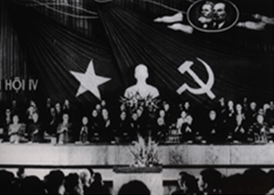
3.1.1.2. Đại hội đại biểu toàn quốc lần thứ IV của Đảng (12/1976)
Sơ lược đại hội:
ĐH họp từ 14-20/12/1976 tại Hà Nội
Thành phần tham dự: 1008 đại biểu thay mặt cho 1.550.000 Đảng viên trong cả nước và còn có sự góp mặt của 29 đoàn đại biểu của các đảng và các tổ chức quốc tế.
Đại hội Đảng lần thứ IV

Slide 10
Đại hội thông qua:
+ Báo cáo chính trị
+ Báo cáo về phương hướng, nhiệm vụ, mục tiêu chủ yếu của kế hoạch nhà nước 5 năm (1976 – 1980)
+ Báo cáo tổng kết công tác xây dựng Đảng và sửa đổi Điều lệ Đảng
+ Quyết định đổi tên Đảng Lao động VN thành Đảng Cộng sản VN.
Nội dung Đại hội
- Đường lối chung:
+ Nắm vững chuyên chính vô sản
+ Phát huy quyền làm chủ của nhân dân
+ Tiến hành đồng thời 3 cuộc CM: CM khoa học kỹ thuật (then chốt), CM quan hệ sản xuất, CM tư tưởng – văn hóa
+ Đẩy mạnh CNH XHCN được coi là nhiệm vụ trọng tâm suốt thời kỳ quá độ

Slide 11
+ Xây dựng chế độ làm chủ tập thể XHCN, nền sản xuất lớn XHCN, nền văn hóa mới và con người mới XHCN
+ Xóa bỏ chế độ người bóc lột người, xóa bỏ nghèo nàn, lạc hậu
+ Không ngừng đề cao cảnh giác, thường xuyên củng cố quốc phòng, giữ gìn an ninh, chính trị, trật tự, an toàn xã hội
+ Xây dựng thành công tổ quốc VN hòa bình, độc lập, thống nhất và CNXH
+ Góp phần tích cực vào cuộc đấu tranh của nhân dân thế giới vì hòa bình, độc lập dân tộc, dân chủ và CNXH

Slide 12
- Đường lối xây dựng kinh tế XHCN trong giai đoạn mới:
+ Đẩy mạnh CNH XHCN bằng cách ưu tiên phát triển công nghiệp nặng một cách hợp lý, trên cơ sở phát triển nông nghiệp và công nghiệp nhẹ.
+ Xây dựng cơ sở vật chất – kỹ thuật của CNXH
+ Đưa nền kinh tế nước ta từ sản xuất nhỏ lên sản xuất lớn XHCN
+ Xây dựng nông nghiệp và công nghiệp cả nước thành cơ cấu kinh tế công – nông nghiệp hợp lý
+ Vừa xây dựng kinh tế TW vừa phát triển kinh tế địa phương và kết hợp thành cơ cấu kinh tế quốc dân thống nhất
+ Kết hợp phát triển LLSX với xác lập và hoàn thiện QHSX
+ Kết hợp kinh tế với quốc phòng
+ Tăng cường hợp tác quốc tế với các nước XHCN anh em, đồng thời phát triển quan hệ kinh tế với các nước khác trên cơ sở giữ vững độc lập, chủ quyền và các bên cùng có lợi.

Slide 13
- ĐH đã xác định các nội dung:
+ Phát triển và cải tạo kinh tế, văn hóa, phát triển khoa học – kỹ thuật
+ Đẩy mạnh cách mạng tư tưởng và văn hóa, xây dựng và phát triển nền văn hóa mới
+ Tăng cường nhà nước XHCN, phát huy vai trò của các đoàn thể, làm tốt công tác quần chúng
+ Nhiệm vụ quốc tế và chính sách đối ngoại của Đảng
+ Nâng cao vai trò lãnh đạo và sức chiến đấu của Đảng

Slide 14
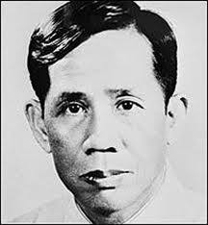
- BCH TW mới gồm
+ 101 ủy viên chính thức,
+ Bộ chính trị gồm 14 ủy viên chính thức.
+ Ban bí thư gồm 9 đồng chí
+ Đ/c Lê Duẩn được bầu làm Tổng bí thư.
Đ/c Lê Duẫn

Slide 15
- Đánh giá đại hội:
+ Đây là đại hộ toàn thắng của sự nghiệp giải phóng dân tộc, đại hội thống nhất nước nhà và cả nước đi lên XHCN
+ Đại hội đề ra đường lối chung về kinh tế trong thời kỳ quá độ lên CNXH ở nước ta
+ Những phương hướng và mục tiêu lâu dài do đại hội đề ra cơ bản là đúng
Một số hạn chế:
Hạn chế lớn nhất của ĐH là chưa tìm ra và tôn trọng quy luật khách quan trong xây dựng CNXH ở một nước có hoàn cảnh như nước ta

Slide 16
Hội nghị TW 6 khóa IV – 8/1979
Trong bối cảnh cuộc khủng hoảng kinh tế - xã hội bắt đầu xuất hiện
Hội nghị đã thông qua:
- Nghị quyết số 20-NQ/TW Về tình hình và nhiệm vụ cấp bách
- Nghị quyết số 21-NQ/TW về phương hướng, nhiệm vụ phát triển công nghiệp hàng tiêu dùng và công nghiệp địa phương
- Thực hiện chủ trương kích thích kinh tế, chính phủ công bố một loạt những quyết định mới về kinh tế như:
+ Quyết định ngày 16/8/1979 về việc bãi bỏ các trạm kiểm soát có tính chất ngăn sông cấm chợ, ngăn cản việc lưu thông hàng hóa
+ Quyết định ngày 10/9/1979 về việc khuyến khích tận dụng ruộng đất trong nông nghiệp vào sản xuất…

Slide 17
Hội nghị BCH TW Đảng lần 9 Khóa IV (12/1980)
Bàn về phương hướng, nhiệm vụ kinh tế xã hội năm 1981
- Ban bí thư ra chỉ thị số 100-CT/TW (13/1/1981) Về cải tiến công tác khoán, mở rộng “khoán sản phẩm đến nhóm lao động và người lao động” trong hợp tác xã nông nghiệp
- Quyết định 25-CP (21/1/1981) Về một số chủ trương về biện pháp nhằm phát huy quyền chủ động sản xuất kinh doanh và quyền tự chủ về tài chính của các xí nghiệp quốc doanh
- Quyết định 25-CP (21/1/1981) Về mở rộng hình thức trả lương khoán, lương sản phẩm và vận dụng hình thức tiền thưởng trong các đơn vị sản xuất kinh doanh của nhà nước
=> Tạo điều kiện cho công nghiệp, nông nghiệp có chuyển biến mới
- Nghị quyết số 36-NQ/TW (24/2/1981) Về những nhiệm vụ trước mắt của công tác tư tưởng

Slide 18
*Hoạt động đối ngoại của Đảng và Nhà nước được triển khai mạnh mẽ
- 20/9/1977, nước CHXHCN Việt Nam trở thành thành viên thứ 149 của Liên hợp quốc
- Thắng lợi của nhân dân VN đã làm đảo lộn chiến lược toàn cầu của CNĐQ và các thế lực thù địch. Vì vậy chúng cấu kết với nhau tìm cách chống phá công cuộc xây dựng đất nước của nhân dân ta:
+ Biên giới Tây Nam:
- Tập đoàn Pôn Pốt thi hành chính sách cực kỳ phản động và diệt chủng ở Campuchia, tăng cường thù địch chống VN
- Trước hành động thù địch đó sự kiên nhẫn của quân và dân ta có giới hạn. quân dân ta đã đánh trả mạnh mẽ. đáp lại lời kêu gọi giúp đỡ của nhân dân Campuchia, quân tình nguyện VN cùng quân dân Campuchia phối hợp chặt chẽ tiến công quân diệt chủng Pôn Pốt

Slide 19
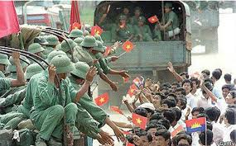

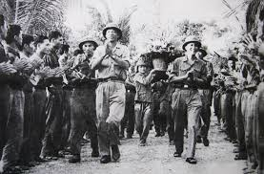
- 7/1/1979 thủ đô Phnom Pênh được giải phóng
- Quân và dân VN vừa hoàn thành nhiệm vụ quốc tế đối với nhân dân Campuchia, vừa tiêu diệt tận gốc mầm mống gây ra cuộc chiến tranh xâm lược, bảo vệ một cách vững chắc biện giới Tây Nam của tổ quốc
Giúp đỡ nhân dân Campuchia

Slide 20

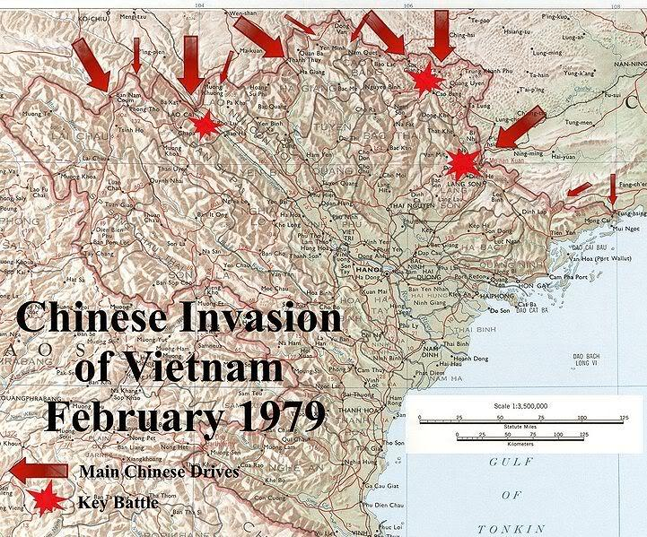
+ Biên giới phía Bắc:
- Trung Quốc và Việt Nam là 2 nước láng giếng có truyền thống lâu đời.
- Nhưng từ năm 1978, quan hệ giữa TQ và VN xấu đi rõ rệt. Ở vùng biên giới Trung – Việt liên tiếp diễn ra các vụ xung đột.
- 17/2/1979 Trung Quốc đưa hàng chục vạn quân mở cuộc tấn công dọc biên giới phía Bắc Việt Nam từ Phong Thổ (Lai Châu) đến Móng Cái (Quảng Ninh)

Slide 21
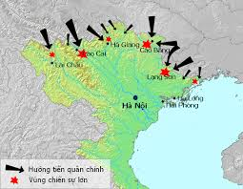
Để bảo vệ toàn vẹn lãnh thổ của tổ quốc, quân dân VN mà trực tiếp là quân và dân 6 tỉnh biên giới phía Bắc đã đứng lên chiến đấu rất ngoan cường vì độc lập, vì tự do.
Trước tình hình đó TQ đã phải rút quân:18/4/1979 VN và TQ bắt đầu đàm phán để khôi phục hòa bình
Những năm lịch sử 1975 – 1981 là những năm sôi động và vô cùng phức tạp trên con đường tiến lên của cách mạng VN.

Slide 22
2. Đại hội đại biểu toàn quốc lần thứ V của Đảng và các bước đột phá tiếp tục đổi mới kinh tế 1982-1986
Đại hội V của Đảng và quá trình thực hiện Nghị quyết Đại hội
Đại hội đại biểu toàn quốc lần thứ V của Đảng (tháng 3/1982)
Sơ lược Đại hội:
- ĐH họp từ 27-31/3/1982 tại Hà Nội
Thành phần tham dự: 1.033 đại biểu thay mặt cho hơn 1.7 triệu đảng viên cả nước và 47 đoàn đại biểu của các đảng và tổ chức quốc tế

Slide 23
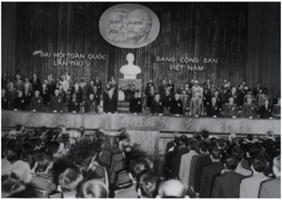
- ĐH diễn ra trong hoàn cảnh nền kinh tế - xã hội nước ta lâm vào khủng hoảng trầm trọng:
- ĐH đã thông qua:
+ Báo cáo chính trị
+ Báo cáo về phương hướng nhiệm vụ và những mục tiêu chủ yếu về kinh tế và xã hội trong 5 năm (1981-1985) và những năm 80
+ Báo cáo về xây dựng Đảng
Đại hội Đảng lần thứ V

Slide 24
Nội dung Đại hội V:
- Báo cáo chính trị:
Khẳng định: “Năm năm qua được ghi vào lịch sử dân tộc như một đoạn đường thắng lợi vẻ vang của cách mạng Việt Nam”. Vượt qua muôn khó khăn chồng chất cách mạng nước ta đã phát triển lên một thế chiến lược mới, vững chắc hơn, tạo khả năng to lớn hơn để bảo vệ và xây dựng đất nước.
- Dựa trên những đánh giá, kiểm điểm từ ĐH IV và tình hình thực tế. ĐH đã nêu rõ trong giai đoạn mới của cách mạng, Đảng phải lãnh đạo nhân dân ta tiếp tục thực hiện 2 nhiệm vụ:
+ Một là: xây dựng thành công CNXH
+ Hai là: sẵn sàng chiến đấu bảo vệ vững chắc Tổ quốc Việt Nam XHCN

Slide 25
- Đại hội cũng đề ra những mục tiêu kinh tế - xã hội tổng quát là:
+ Ổn định dần dần, tiến lên cải thiện một bước đời sống vật chất và văn hóa của nhân dân
+ Tiếp tục xây dựng cơ sở vật chất - kỹ thuật của CNXH, chủ yếu nhằm thúc đậy sản xuất nông nghiệp, hàng tiêu dùng và xuất khẩu
+ Hoàn thành công cuộc cải tạo XHCN, củng cố quan hệ sản xuất XHCN trong cả nước
+ Đáp ứng nhu cầu củ công cuộc phòng thủ đất nước, củng cố quốc phòng, giữ vững an ninh trật tự
- Đại hội nêu lên nhiệm vụ then chốt của công tác xây dựng Đảng lúc này là: tiếp tực nâng cao tính giái cấp công nhân, tính tiên phong của Đảng, xây dựng đảng vững mạnh về chính trị, tư tưởng vả tổ chức, làm cho Đảng luôn luôn giữ vững bản chất cách mạng và khoa học, một đảng thực sự trong sạch, có sức chiến đấu cao, gắn bó chặt chẽ với quần chúng.

Slide 26
Đại hội đã thông qua Điều lệ (sửa đổi) của Đảng và bầu BCH TW Đảng gồm:
+ 116 uỷ viên chính thức và 36 uỷ viên dự khuyết.
+ Bộ Chính trị gồm 13 uỷ viên chính thức và 2 uỷ viên dự khuyết.
+ Đồng chí Lê Duẩn được bầu lại làm Tổng Bí thư Ban Chấp hành Trung ương Đảng.
Đại hội đại biểu toàn quốc lần thứ V đã có những tìm tòi đi trên con đường quá độ lên XHCN trước hết về mặt kinh tế. Nhưng vẫn còn những hạn chế như: chưa thấy được sự cần thiết phải duy trì nền kinh tế nhiều thành phần, chưa có những chính sách giải pháp cụ thể và đồng bộ để giải phóng các LLSX trong nông nghiệp

Slide 27
3.1.2.2. Các bước đột phá tiếp tục đổi mới kinh tế
Tình hình khủng hoảng kinh tế - xã hội vẫn tiếp tục diễn ra theo chiều hướng ngày càng trầm trọng và có mặt rất gay gắt
Hội nghị BCH TW Đảng lần 3 (12/1982)
Hội nghị BCH TW Đảng lần 4 (6/1983)
Hội nghị BCH TW Đảng lần 5 (12/1983)
Hội nghị BCH TW Đảng lần 7 (12/1984)
Hội nghị BCH TW Đảng lần 8 (6/1985)
=> Sau thời gian thực hiện các nghị quyết 6, 7, 8 của TW. Nền kinh tế nước ta đã đạt được một số tiến bộ: sản lượng lương thực năm 1985 tăng 400.000 tấn, tốc độ sản xuất nông nghiệp tăng 7.4%...

Slide 28
Tiếp tục thực hiện đổi mới BCH TW Đảng ra:
+ 22/6/1985: chỉ thị Về việc cải tiến quản lý kinh tế, hoàn thiện cơ chế khoán sản phẩm cuối cùng đến nhóm và người lao động trong các hợp tác xã và tập đoàn sản xuất nông nghiệp
+ 10/8/1985: nghị quyết số 28-NQ/TW Về việc phê chuẩn các phương án giá-lương-tiền
Những thành tựu đạt được trong 5 năm đã tạo cho sự nghiệp cách mạng của nước ta những điều kiện mới để tiếp tục tiến lên. Đó là:
+ Về kinh tế: đã chặn được đà giảm sút những năm trước
+ Về văn hóa, giáo dục, y tế, TDTT: đã có những tiến bộ góp phần xây dựng nền văn hóa mới, con người mới
+ Cuộc chiến đấu bảo vệ tổ quốc: đã giành được những thắng lợi to lớn

Slide 29

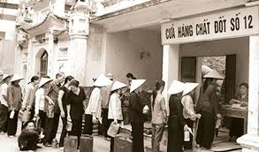
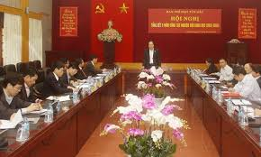
Tổng kết 10 năm 1975-1986, Đảng đã khẳng định 3 thành tựu nổi bật:
Thực hiện thắng lợi chủ trương thống nhất nước nhà về mặt Nhà nước
Đạt được những thành tựu quan trọng trong xây dựng chủ nghĩa xã hội
Giành thắng lợi to lớn trong sự nghiệp bảo vệ Tổ quốc và làm nghĩa vụ quốc tế.

Slide 30
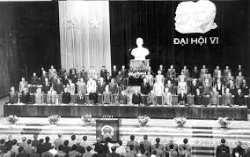
3.2. ĐẢNG LÃNH ĐẠO CÔNG CUỘC ĐỔI MỚI, ĐẨY MẠNH CÔNG NGHIỆP HOÁ, HIỆN ĐẠI HOÁ VÀ HỘI NHẬP QUỐC TẾ (1986-2018)
3.2.1. Đổi mới toàn diện, đưa đất nước ra khỏi khủng hoảng kinh tế - xã hội (1986-1991)
3.2.1.1. Đại hội VI và bước đầu đổi mới (1986-1991)
Sơ lược đại hội:
- ĐH họp từ 15-18/12/1986 tại Hà Nội
- Thành phần tham dự: 1.129 đại biểu thay mặt cho gần 1.9 triệu đảng viên cả nước và 32 đòan đại biểu của các đảng và tổ chức quốc tế
- ĐH thông qua:
+ Báo cáo chính trị
+ Báo cáo về phương hướng, mục tiêu chủ yếu phát triển kinh tế xã hội trong 5 năm 1986 - 1990

Slide 31
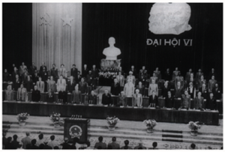
Nội dung Đại hội:
- Báo cáo chính trị: tổng kết thành 4 bài học lớn
+ Một là: trong toàn bộ hoạt động của mình, Đảng phải quán triệt tư tưởng “lấy dân làm gốc”
+ Hai là: Đảng phải luôn xuất phát từ thực tế, tôn trọng và hành động theo quy luật khách quan
+ Ba là: phải biết kết hợp sức mạnh dân tộc với sức mạnh thời đại trong điều kiện mới
+ Bốn là: chăm lo xây dựng đảng ngang tầm với một đảng cầm quyền lãnh đạo nhân dân tiến hành cuộc cách mạng XHCN
Đại hội Đảng lần thứ VI

Slide 32
Nhiệm vụ bao trùm, mục tiêu tổng quát:
Mục tiêu kinh tế - xã hội: mục tiêu cụ thể cho những năm còn lại của chặng đường đầu tiên:
+ Sản xuất đủ tiêu dùng và có tích lũy
+ Bước đầu tạo ra cơ cấu kinh tế hợp lý nhằm phát triển sản xuất
+ Xây dựng và hoàn thiện một bước QHSX mới phù hợp với tính chất và trình độ phát triển của LLSX
+ Tạo chuyển biến tôt về mặt xã hội
+ Đảm bảo nhu cầu củng cố quốc phòng an ninh
Phương hướng:
+ Bố trí lại cơ cấu sản xuất, điều chỉnh lại cơ cấu đầu tư
+ Xóa bỏ kinh tế bao cấp, thực hiện cơ cấu kinh tế nhiều thành phần (5 thành phần). Xây dựng và củng cố quan hệ sản xuất XHCN, sử dụng và cải tạo đúng đắn các thành phần kinh tế

Slide 33
+ Đổi mới về cơ chế quản lý kinh tế: cơ chế kinh tế thị trường có sự quản lý của nhà nước theo định hướng XHCN. Xóa bỏ cơ chế tập trung quan liêu bao cấp
+ Phát huy yếu tố khoa học – kỹ thuật
+ Mở rộng và nâng cao hiệu quả kinh tế đối ngoại
Giải pháp: thực hiện 3 chủ trương kinh tế
+ Sản xuất lương thực, thực phẩm
+ Sản xuất hàng tiêu dùng
+ sản xuát hàng xuất khẩu
Đối ngoại:
+ Nhiệm vụ của chính sách đối ngoại là:

Slide 34
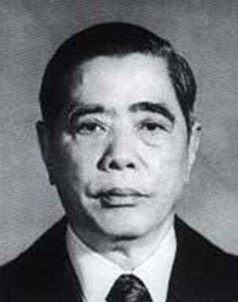
- Chính trị:
+ Về huy động sức mạnh của quần chúng: phải dựa vào phương châm “ dân biết, dân bàn, dân làm, dân kiểm tra”
+ về xây dựng đảng: để tăng cường sức chiến đấu và năng lực tổ chức thực hiện của Đảng, phải đổi mới về nhiều mặt: tư duy, tổ chức, đội ngũ cán bộ, phong cách lãnh đạo và công tác.
ĐH thông qua bản điều lệ Đảng (sửa đổi) và bầu BCH TW gồm: 124 ủy viên chính thức và 49 ủy viên dự khuyết.
+ Bộ chính trị gồm 13 ủy viên chính thức và 1 ủy viên dự khuyết
+ Ban bí thư gồm 13 đồng chí
+ Đ/c Nguyễn Văn Linh được bầu làm Tổng bí thư của Đảng
Đ/c Nguyễn Văn Linh

Slide 35
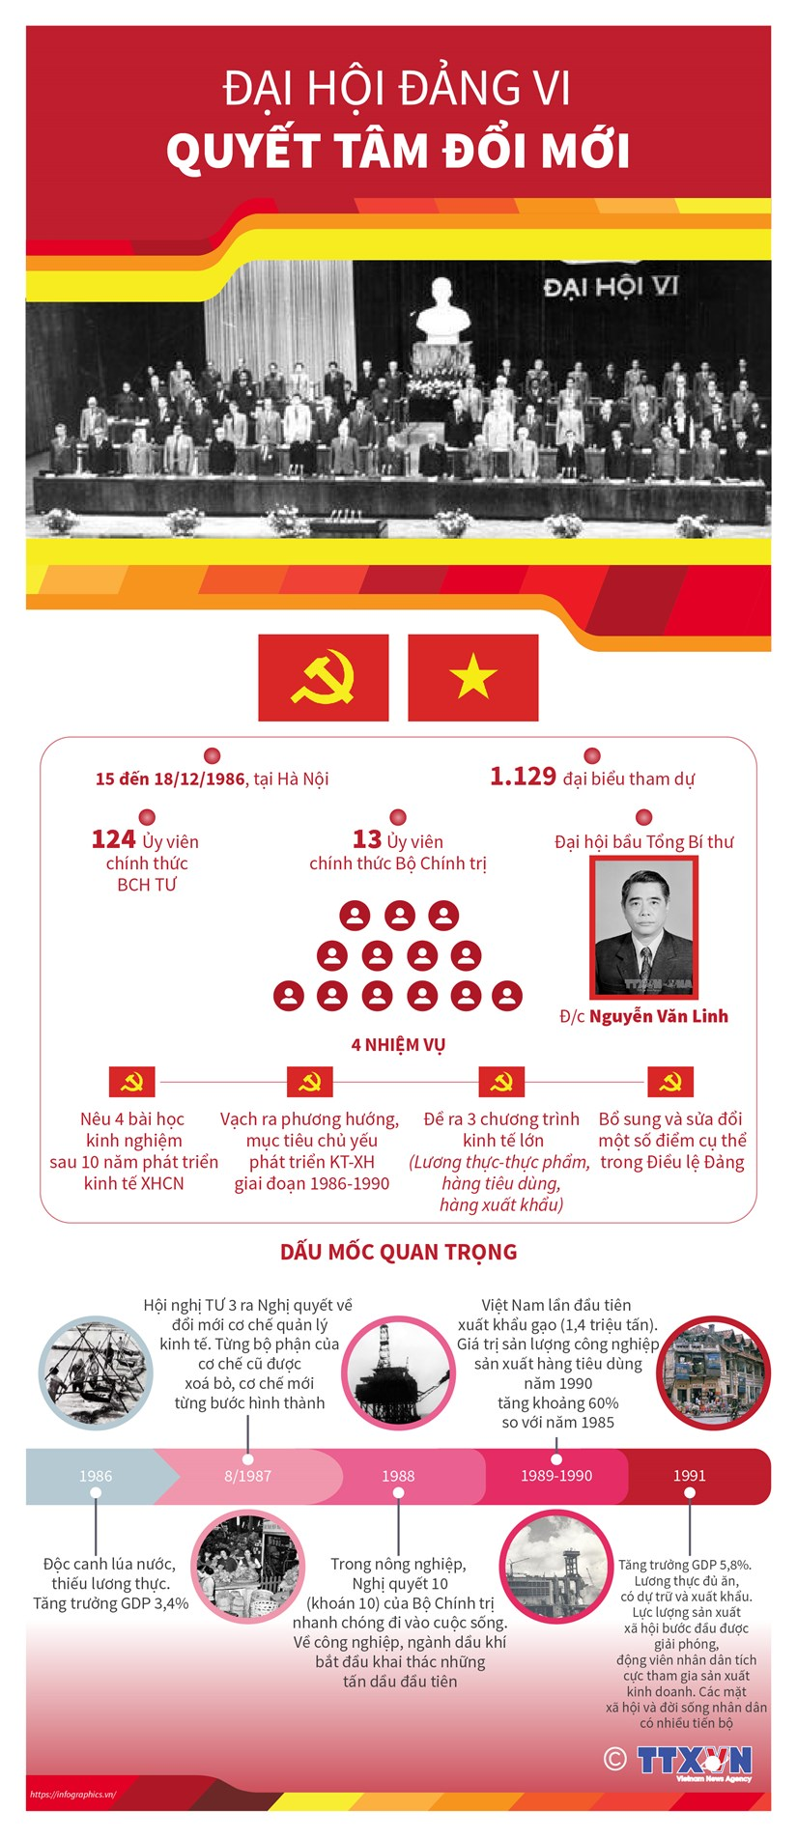
- Đánh giá: ĐH VI đã tìm ra lối thoát cho cuộc khủng hoảng kinh tế - xã hội, thể hiện quan điểm đổi mới toàn diện đất nước, đặt nền tảng cho việc tìm ra con đường thích hợp đi lên CNXH ở Việt Nam
- Hạn chế: về những giải pháp tháo gỡ tình trạng rối ren trong phân phối lưu thông

Slide 36
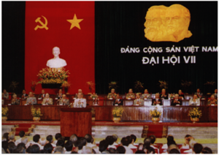
Đại hội đại biểu toàn quốc lần thứ VII và Cương lĩnh xây dựng đất nước trong thời kỳ quá độ lên chủ nghĩa xã hội
Sơ lược đại hội:
- ĐH họp từ 24-27/6/1991 tại Hà Nội
Thành phần tham dự: 1.176 đại biểu thay mặt cho hơn 2 triệu đảng viên trong cả nước, các đoàn đại biểu và quan khách quốc tế
ĐH diễn ra trong bối cảnh quốc tế phức tạp
Đại hội Đảng lần thứ VII

Slide 37
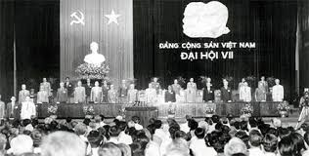
ĐH đã thông qua:
+ Báo cáo chính trị của BCH TW
+ Cương lĩnh xây dựng đất nước trong thời kỳ quá độ lên CNXH
+ Chiến lược ổn định và phát triển kinh tế - xã hội đến năm 2000
+ Báo cáo xây dựng Đảng và sửa đổi điều lệ Đảng
+ Kiểm điểm đánh giá của BCH TW khóa VI

Slide 38
Nội dung Đại hội VII:
- Báo cáo chính trị:
+ Khẳng định công cuộc đổi mới đã đạt được những thành tựu bước đầu quan trọng, song còn nhiều khó khăn, yếu kém, đất nước vẫn chưa ra khỏi khủng hoảng kinh tế - xã hội, nhiều vấn đề kinh tế-xã hội nóng bỏng chưa được giải quyết
+ Phương hướng, nhiệm vụ chủ yếu của 5 năm tới (1991-1995) với mục tiêu tổng quát là:
+ Vượt qua khó khăn thử thách, ổn định và phát triển kinh tế-xã hội
+ Tăng cường ổn định chính trị, đẩy lùi tiêu cực và bất công xã hội
+ Đưa nước ta cơ bản ra khỏi tình trạng khủng hoảng kinh tế-xã hội hiện nay

Slide 39
Cương lĩnh xây dựng đất nước trong thời kỳ quá độ lên chủ nghĩa xã hội được Đại hội VII thông qua (gọi tắt là Cương lĩnh năm 1991) đã tổng kết hơn 60 năm Đảng lãnh đạo cách mạng Việt Nam; chỉ ra những thành công, khuyết điểm, sai lầm và nêu ra năm bài học lớn.
Một là, nắm vững ngọn cờ độc lập dân tộc và chủ nghĩa xã hội.
Hai là, sự nghiệp cách mạng là của nhân dân, do nhân dân, vì nhân dân.
Ba là, không ngừng củng cố, tăng cường đoàn kết: đoàn kết toàn Đảng, đoàn kết toàn dân, đoàn kết dân tộc, đoàn kết quốc tế.
Bốn là, kết hợp sức mạnh dân tộc với sức mạnh thời đại.
Năm là, sự lãnh đạo đúng đắn của Đảng là nhân tố hàng đầu bảo đảm thắng lợi của cách mạng Việt Nam.

Slide 40
Cương lĩnh nêu rõ xã hội xã hội chủ nghĩa mà nhân dân ta xây dựng là một xã hội có 6 đặc trưng cơ bản là:
“Do nhân dân lao động làm chủ.
Có một nền kinh tế phát triển cao dựa trên lực lượng sản xuất hiện đại và chế độ công hữu về các tư liệu sản xuất chủ yếu.
Có nền văn hóa tiên tiến, đậm đà bản sắc dân tộc.
Con người được giải phóng khỏi áp bức, bóc lột, bất công, làm theo năng lực, hưởng theo lao động, có cuộc sống ấm no, tự do, hạnh phúc, có điều kiện phát triển toàn diện cá nhân.
Các dân tộc trong nước bình đẳng, đoàn kết và giúp đỡ lẫn nhau cùng tiến bộ.
Có quan hệ hữu nghị và hợp tác với nhân dân tất cả các nước trên thế giới”.

Slide 41
Đại hội VII lần đầu tiên thông qua Chiến lược ổn định và phát triển kinh tế-xã hội đến năm 2000, trong đó xác định mục tiêu tổng quát đến năm 2000 là ra khỏi khủng hoảng, ổn định tình hình kinh tế-xã hội, phấn đấu vượt qua tình trạng nước nghèo và kém phát triển. GDP năm 2000 tăng gấp đôi so với năm 1990.
Tại Đại hội VII, lần đầu tiên Đảng giương cao ngọn cờ tư tưởng Hồ Chí Minh và khẳng định: “Đảng Cộng sản Việt Nam lấy chủ nghĩa Mác-Lênin và tư tưởng Hồ Chí Minh là nền tảng tư tưởng và kim chỉ nam cho hành động, tiếp thu tinh hoa trí tuệ của dân tộc và nhân loại, nắm vững quy luật khách quan và thực tiễn của đất nước để đề ra Cương lĩnh chính trị, đường lối cách mạng đúng đắn, phù hợp với yêu cầu, nguyện vọng của nhân dân”.
Đại hội VII của Đảng là “Đại hội của trí tuệ-đổi mới, dân chủ-kỷ cương-đoàn kết” hoạch định con đường quá độ lên chủ nghĩa xã hội phù hợp với đặc điểm của Việt Nam.

Slide 42
Từ sau ĐH VII, tình hình thế giới tiếp tục diễn biến nhanh chóng và phức tạp. Song Đảng và nhân dân ta vẫn giữ vững bản lĩnh chính trị, kiên trì xây dựng đất nước theo đường lối đổi mới
Hội nghị BCH TW Đảng lần 2 (25/11-4/12/1991)
- Hội nghị BCH TW Đảng lần 3 (18-29/6/1992)
Hội nghị BCH TW Đảng lần 5 (3-10/6/1993)
20-25/1/1994: Hội nghị đại biểu toàn quốc giữa nhiệm kỳ của Đảng
Hội nghị BCH TW Đảng lần 7 (25-30/7/1994)
Hội nghị BCH TW Đảng lần 8 (16-23/1/1995)

Slide 43
- Nhìn chung bước đầu kế hoạch 5 năm (1991-1995) đã giành được nhiều thắng lợi:
+ Đẩy nhanh nhịp độ phát triển kinh tế, hoàn thành vượt múc nhiều mục tiêu chủ yếu của kế hoạch 5 năm
+ Tạo được một số chuyển biến tích cực về mặt xã hội. Giữ vững ổn định chính trị, củng cố quốc phòng, an ninh. Thực hiện có kết quả 1 số đổi mới quan trọng về hệ thống chính trị
+ Phát triển mạnh mẽ quan hệ đối ngoại, phá thế bao vây cấm vận, tham gia tích cực vào đời sống cộng đồng quốc tế
- Bên cạnh đó còn có những khuyết điểm:
+ Nước ta còn nghèo nhưng chưa thực hiện tốt việc tiết kiệm trong sản xuất và tiêu dùng
+ Tình hình xã hội còn nhiều tiêu cực cần được giải quyết
+ quản lý nhà nước về kinh tế - xã hội còn yếu…

Slide 44
2. Tiếp tục công cuộc đổi mới, đẩy mạnh công nghiệp hoá, hiện đại hoá và hội nhập quốc tế 1996-2018
Đại hội đại biểu toàn quốc lần thứ VIII và bước đầu thực hiện công cuộc đẩy mạnh công nghiệp hoá, hiện đại hoá 1996-2001
Đại hội đại biểu toàn quốc lần thứ VIII của Đảng
Sơ lược đại hội:
- ĐH họp từ 28/6 – 1/7/1996 tại Hà Nội.
- Thành phần tham dự: 1.198 đại biểu thay mặt cho 2.130.000 đảng viên trong cả nước và 41 đoàn đại biểu của các đảng và tổ chức quốc tế
- ĐH diễn ra trong bối cảnh:
+ Liên Xô tan rã và CNXH đi vào thoái trào
+ Cách mạng khoa học và công nghệ phát triển với trình độ ngày càng cao
+ Nước ta đã ra khỏi khủng hoảng kinh tế-xã hội

Slide 45
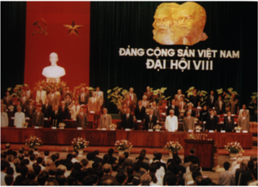
- Đại hội thông qua:
+ Báo cáo chính trị
+ Phương hướng nhiệm vụ, kế hoạch phát triển kinh tế - xã hội 5 năm (1996 -2000)
+ Điều lệ Đảng bổ sung (sửa đổi)
Đại hội Đảng lần thứ VIII

Slide 46
Nội dung Đại hội:
ĐH đã kiểm điểm, đánh giá kết quả 5 năm thực hiện Nghị quyết ĐH VII và đánh giá tổng quát trong 10 năm đổi mới:
+ Công cuộc đổi mới trong 10 năm (1986-1996) thu được những thành tựu to lớn, có ý nghĩa rất quan trọng. Nhiệm vụ của ĐH VII đề ra cho 5 năm (1991-1995) đã hoàn thành về cơ bản
+ Nước ta đã ra khỏi khủng hoảng kinh tế-xã hội
+ Con đường đi lên CNXH ngày càng được xác định rõ hơn
+ Tiền đề cho CNH đã cơ bản hoàn thành
+ Việc hoạch định và thực hiện đường lối đổi mới là đúng đắn, đúng định hướng XHCN
+ Giữ vững mục tiêu độc lập dân tộc và CNXH
+ Kết hợp chặt chẽ đổi mới kinh tế với đổi mới chính trị

Slide 47
+ Xây dựng nền kinh tế hàng hóa nhiều thành phần
+ Mở rộng và tăng cường khối đại đoàn kết dân tộc, phát huy sức mạnh của cả dân tộc
+ Mở rộng hợp tác quốc tế
+ Tăng cường vai trò lãnh đạo của Đảng, coi xây dựng Đảng là nhiệm vụ then chốt.
Xác định mục tiêu từ nay đến năm 2020 ra sức phấn đấu đưa nước ta cơ bản trở thành một nước công nghiệp với:
+ Lực lượng sản xuất
+ Quan hệ sản xuất
+ Đời sống vật chất và văn hóa
Đại hội nêu rõ quan điểm chỉ đạo CNH-HĐH:

Slide 48
- Để đảm bảo thực hiện mục tiêu, ĐH VIII đề ra những định hướng phát triển các lĩnh vực chủ yếu:
+ Tiếp tục phát triển và chuyển dịch cơ cấu kinh tế theo hướng CNH – HĐH
+ Nắm vững chính sách đối với các thành phần kinh tế
+ Tiếp tục đổi mới cơ chế quản lý kinh tế
+ Phát triển khoa học và công nghệ, giáo dục và đào tạo
+ Xây dựng nền văn hóa tiên tiến, đậm đà bản sắc dân tộc
+ Giải quyết một số vấn đề xã hội
+ Thực hiện đại đoàn kết dân tộc, nâng cao vai trò làm chủ của nhân dân, xây dựng cơ chế cụ thể
+ Tăng cường quốc phòng an ninh. Thực hiện đường lối đối ngoại độc lập, tự chủ, mở rộng, đa phương hóa, đa dạng hóa quan hệ đội ngoại
+ Tiếp tục cải cách bộ máy nhà nước, xây dựng và hoàn thiện Nhà nước cộng hòa xã hội chủ nghĩa Việt Nam, đẩy mạnh đấu tranh chống tham nhũng

Slide 49
Đại hội thông qua điều lệ Đảng (sửa đổi),
+ Bầu BCH TW khóa VIII gồm 170 ủy viên.
+ Bộ chính trị gồm 19 ủy viên.
+ Đ/c Đỗ Mười được bầu lại làm Tổng bí thư
=> ĐH VIII đánh dấu bước ngoặt chuyển đất nước ta sang thời kỳ mới – thời kỳ đẩy mạnh CNH – HĐH, xây dựng nước Việt Nam độc lập, dân chủ, giàu mạnh, xã hội công bằng, văn minh theo định hướng XHCN

Slide 50
Sau ĐH VIII là thời kỳ đẩy mạnh CNH-HĐH đất nước để phấn đấu đến năm 2020 nước ta cơ bản trở thành một nước công nghiệp.
- Hội nghị BCH TW Đảng lần 2 (12/1996) đã thông qua 2 nghị quyết quan trọng:
Hội nghị BCH TW Đảng lần 3 (6/1997)
Hội nghị BCH TW Đảng lần 4 (12/1997)
Hội nghị BCH TW Đảng lần 5 (7/1998)
Hội nghị BCH TW Đảng lần 7 (8/1999)

Slide 51
Kết quả của kế hoạch 5 năm (1996 - 2000):
+ Kinh tế tăng trưởng khá, GDP tăng bình quân hàng năm 7%
+ Văn hóa xã hội có những tiến bộ, đời sống nhân dân tiếp tục được cải thiện
+ Tình hình chính trị - xã hội cơ bản ổn định, quốc phòng an ninh được tăng cường
+ Công tác xây dựng, chỉnh đốn Đảng được chú trọng, hệ thống chính trị được củng cố
+ Quan hệ đối ngoại không ngừng được mở rộng

Slide 52
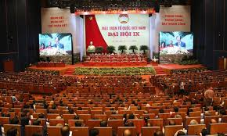
Đại hội đại biểu toàn quốc lần thứ IX, tiếp tục đẩy mạnh công nghiệp hoá, hiện đại hoá đất nước 2001-2006
Sơ lược đại hội:
- ĐH họp từ 19-24/4/2001 tại Hà Nội.
- Thành phần tham dự: 1.168 đại biểu thay mặt cho 2.479.719 đảng viên trong cả nước và 35 đoàn đại biểu của các đảng và tổ chức quốc tế
- Chủ đề ĐH: “Phát huy sức mạnh toàn dân tộc, tiếp tục đổi mới, đẩy mạnh công nghiệp hóa, hiện đại hóa, xây dựng và bảo vệ tổ quốc Việt Nam xã hội chủ nghĩa”

Slide 53
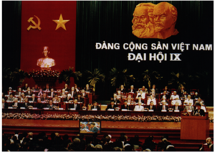
- ĐH đã thông qua:
+ Báo cáo chính trị
+ Chiến lược phát triển kinh tế - xã hội 2001-2010
+ Phương hướng, nhiệm vụ kế hoạch phát triển kinh tế - xã hội 2001-2005
+ Báo cáo bổ sung, sửa đổi điều lệ Đảng
+ Báo cáo kiểm điểm của BCH TW khóa VIII
+ Báo cáo tình hình thực hiện nghị quyết TW 6 (lần 2)
Đại hội Đảng lần IX

Slide 54
Nội dung Đại hội IX:
Đại hội đánh giá tình hình thế giới và trong nước trong thế kỷ XX:
- Đại hội phân tích những bài học kinh nghiệm qua 15 năm đổi mới (1986-2001), nhấn mạnh các bài học chủ yếu:
+ Một là: trong quá trình đổi mới phải kiên trì mục tiêu độc lập dân tộc vả CNXH trên nền tảng chủ nghĩa Mac-Lenin và tư tưởng Hồ Chí Minh
+ Hai là: đổi mới phải dựa vào nhân dân, vì lợi ích của nhân dân, phù hợp với thực tiễn và luôn sang tạo
+ Ba là: đổi mới phải kết hợp sức mạnh dân tộc với sức mạnh thời đại
+ Bốn là: đường lối đúng đắn của Đảng là nhân tố quyết định thành công của sự nghiệp đổi mới

Slide 55
Đại hội thông qua chiến lược phát triển kinh tế-xã hội 10 năm đầu thế kỷ XX:
Mục tiêu: đưa nước ta ra khỏi tình trạng kém phát triển, nâng cao rõ rệt đời sống vật chất, văn hóa, tinh thần của nhân dân, tạo nền tảng để đến năm 2010 nước ta cơ bản trở thành một nước công nghiệp theo hướng hiện đại. vị thế của nước ta trên trường quốc tế được nâng cao
Đến năm 2010, GDP tăng ít nhất gấp đôi năm 2000, chuyển dịch mạnh cơ cấu kinh tế và cơ cấu lao động, giảm tỷ lệ lao động nông nghiệp xuống còn 50%
- Đại hội thông qua chiến lược phát triển kinh tế - xã hội trong 5 năm (2001-2005)
+ Mục tiêu của kế hoạch 5 năm
+ Phương hướng thực hiện

Slide 56
- Đại hội IX đã bổ sung thêm những quan điểm của Đảng về con đường đi lên CNXH của nước ta:
+ Về mục tiêu của cách mạng, lý tưởng của Đảng: xây dựng 1 nước Việt Nam “ dân giàu, nước mạnh, xã hội công bằng, dân chủ, văn minh”
+ Về mô hình kinh tế tổng quát: “kinh tế thị trường theo định hướng XHCN”
+ Về chế độ sở hữu các thành phần kinh tế: có 6 thành phần kinh tế (bổ sung thêm thành phần kinh tế có vốn đầu tư nước ngoài)
+ Về xây dựng nền kinh tế độc lập, tự chủ và chủ động hội nhập kinh tế quốc tế:

Slide 57
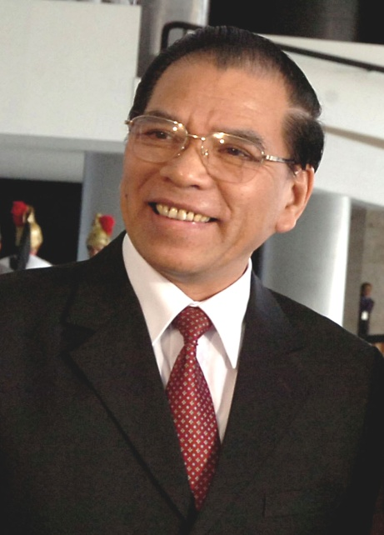
ĐH đã bầu BCH TW Đảng khóa IX gồm 150 ủy viên
+ Bộ chính trị gồm 15 ủy viên.
+ Đ/c Nông Đức Mạnh được
bầu làm Tổng bí thư Đảng
=> Đây là đại hội của trí tuệ, dân chủ, đoàn kết, đổi mới, thể hiện ý chí kiên cường và niềm hy vọng lớn lao của cả dân tộc trong thời điểm lịch sử trọng đại bước vào thế kỷ mới, thiên niên kỷ mới
Đ/c Nông Đức Mạnh

Slide 58
Từ sau ĐH Đảng IX, toàn Đảng, toàn quân và toàn dân đã phát huy trí tuệ và năng lực thực hiện Nghị quyết của ĐH. BCH TW đã triển khai các hội nghị định kỳ để bàn luận và ra các nghị quyết , từng bước đổi mới nội dung và phương thức lãnh đạo. Nội dung của các nghị quyết TW cụ thể như sau:
Hội nghị BCH TW Đảng lần 3 (9/2001)
Hội nghị BCH TW Đảng lần 4 (11/2001)
- Hội nghị BCH TW Đảng lần 5 (2/2002)
- Hội nghị BCH TW Đảng lần 6 (7/2002)
Hội nghị BCH TW Đảng lần 7 (3/2003)
Hội nghị BCH TW Đảng lần 8 (7/2003)
Hội nghị BCH TW Đảng lần 9 (1/2004)

Slide 59
Kết quả: Qua nửa nhiệm kỳ tổ chức và thực hiện nghị quyết ĐH IX, Đảng và Nhà nước đã tập trung lãnh đạo nhiệm vụ trọng tâm là phát triển kinh tế và đã giành được những kết quả quan trọng:
17-25/1/2005 Hội nghị lần thứ 11 BCH TW (khóa IX) họp tại Hà Nội, nhằm chuẩn bị các văn kiện cho ĐH X của Đảng. Hội nghị đã đánh giá những thành tựu to lớn qua 4 năm thực hiện Nghị quyết ĐH IX và dự báo về khả năng thực hiện nhiệm vụ năm 2005.
Những thành tựu đã đạt được chứng tỏ công cuộc xây dựng đất nước đang tiếp tục đi đúng theo đường lối đổi mới và những định hướng do ĐH Đảng IX đề ra đã làm tăng thế và lực của đất nước. Toàn đảng, toàn dân ta tiếp tục tiến lên trong sự nghiệp CNH-HĐH đất nước. Vì mục tiêu “ dân giàu, nước mạnh, xã hội công bằng, dân chủ, văn minh”.

Slide 60
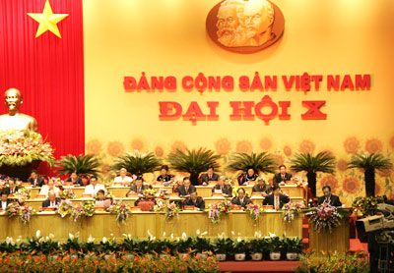
Đại hội đại biểu toàn quốc lần thứ X của Đảng và quá trình thực hiện 2006 - 2011
Sơ lược đại hội X:
- ĐH họp từ 18-25/4/2006 tại Hà Nội.
- Thành phần tham dự: 1.176.đại biểu thay mặt cho 3,1 triệu Đảng viên trong cả nước
- Chủ đề ĐH: “Nâng cao năng lực lãnh đạo và sức chiến đấu của Đảng, phát huy sức mạnh toàn dân tộc, đẩy mạnh toàn diện công cuộc đổi mới, sớm đưa nước ta ra khỏi tình trạng kém phát triển”
Đại hội Đảng lần X

Slide 61
- Ban chấp hành TW Đảng khóa IX đã trình đại hội X các văn kiện:
+ Báo cáo chính trị
+ Báo cáo phương hướng, nhiệm vụ phát triển kinh tế - xã hôi 5 năm (2006 – 2010)
+ Báo cáo công tác xây dựng Đảng
+ Báo cáo một số vấn đề bổ sung, sửa đổi điều lệ
+ Báo cáo kết quả thực hiện nghị quyết TW 6 (lần 2) khóa VIII trong nhiệm kỳ ĐH IX
+ Báo cáo kiểm điểm sự lãnh đạo của BCH TW Đảng khóa IX

Slide 62
Nội dung Đai hội:
Đánh giá 5 năm thực hiện nghị quyết ĐH IX của Đảng ĐH khẳng định:
+ Nền kinh tế đã vượt qua thời kỳ suy giảm, đạt tốc độ tăng trưởng khá cao, năm sau hơn năm trước
+ Văn hóa và xã hội có tiến bộ trên nhiều mặt nhất là trong công cuộc xóa đói giảm nghèo
+ Chính trị - xã hội ổn định, quốc phòng và an ninh được tăng cường…
Bên cạnh đó ĐH chỉ rõ những khuyết điểm và yếu kém:

Slide 63
- ĐH rút ra 5 bài học lớn:
+ Một là: trong quá trình đổi mới phải kiên định mục tiệu độc lập dân tộc và CNXH trên nền tảng chủ nghĩa Mac-Lenin và tư tưởng Hồ Chí Minh
+ Hai là: đổi mới toàn diện, đồng bộ, có kế thừa, có bước đi, hình thức và cách làm phù hợp
+ Ba là: đổi mới phải vì lợi ích của nhân dân, dựa vào nhân dân, phát huy vai trò chủ động, sang tạo của nhân dân, xuất phát từ thực tiễn, nhạy bén với cái mới
+ Bốn là: phát huy cao độ nội lực, đồng thời ra sức tranh thủ ngoại lực, kết hợp sức mạnh dân tộc với sức mạnh thời đại trong điều kiện mới
+ Năm là: nâng cao năng lực lãnh đạo và sức chiến đấu của Đảng.

Slide 64
* Mục tiêu và phương hướng phát triển đất nước 5 năm (2006 – 2010):
*Chỉ tiêu, định hướng phát triển từ 2006 – 2010
- Tổng sản phẩm trong nước gấp hơn 2,1 lần so với năm 2000
- Trong 5 năm (2006 – 2010) mức tăng GDP bình quân đạt 7.5 – 8% 1 năm
- Cơ cấu nghành trong GDP: + Nông nghiệp: 15 – 16%
+ Công nghiệp và xây dựng: 43 – 44%
+ Dịch vụ: 40 – 41%
- Tạo việc làm cho 8 triệu lao động
- Vào 2010 giảm tỷ lệ thất nghiệp ở thành phố dưới 5%, tỷ lệ hộ nghèo giảm còn 10 – 11%.

Slide 65
*Nhiệm vụ, giải pháp:
- Tiếp tục hoàn thiện thể chế kinh tế thị trường định hướng XHCN. Đẩy mạnh CNH – HĐH gắn với phát triển kinh tế tri thức
- Giải quyết tốt các vấn đề xã hội, văn hóa, giáo dục, khoa học và công nghệ
- Tăng cường quốc phòng và an ninh, mở rộng quan hệ đối ngoại. chủ động và tích cực hội nhập kinh tế quốc tế
- Phát huy dân chủ và sức mạnh đại đoàn kết dân tộc. Hoàn thiện nhà nước pháp quyền XHCN
- Đổi mới, chỉnh đốn Đảng, nâng cao năng lực lãnh đạo và sức chiến đấu của Đảng. Bổ sung, sửa đổi điều lệ Đảng.

Slide 66

Thành công của ĐH lần thứ X đánh dấu bước trưởng thành mới của Đảng, mở ra giai đoạn phát triển mạnh và đẩy mạnh CNH – HĐH đất nước vì mục tiêu “ Dân giàu, nước mạnh, xã hội công bằng, dân chủ, văn minh”

Slide 67

Đại hội đại biểu toàn quốc lần thứ XI của Đảng bổ sung, phát triển Cương lĩnh 1991
Dự Đại hội có 1.377 đại biểu thay mặt cho 3,6 triệu đảng viên cả nước. Nội dung nổi bật của Đại hội XI là thông qua C­ương lĩnh xây dựng đất nước trong thời kỳ quá độ lên chủ nghĩa xã hội (bổ sung, phát triển năm 2011); Chiến lược, phát triển kinh tế-xã hội 2011-2020.
Đại hội đã bầu ra Ban chấp hành Trung ương gồm 60 ủy viên Trung ương chính thức, Bộ Chính trị gồm 14 người, đồng chí Nguyễn Phú Trọng được bầu làm Tổng Bí thư của Đảng.
Đại hội XI thể hiện trí tuệ, ý chí, nguyện vọng của toàn Đảng, toàn dân ta, tiếp tục khẳng định, hoàn thiện và phát triển đường lối đổi mới trên nền tảng chủ nghĩa Mác-Lênin, tư tưởng Hồ Chí Minh.

Slide 68
Cương lĩnh năm 2011 chỉ rõ tám phương hướng cơ bản xây dựng chủ nghĩa xã hội ở nước ta:
Một là, đẩy mạnh công nghiệp hoá, hiện đại hoá đất nước gắn với phát triển kinh tế tri thức, bảo vệ tài nguyên, môi trường.
Hai là, phát triển nền kinh tế thị trường định hướng xã hội chủ nghĩa.
Ba là, xây dựng nền văn hoá tiên tiến, đậm đà bản sắc dân tộc; xây dựng con người, nâng cao đời sống nhân dân, thực hiện tiến bộ và công bằng xã hội.
Bốn là, bảo đảm vững chắc quốc phòng và an ninh quốc gia, trật tự, an toàn xã hội.
Năm là, thực hiện đường lối đối ngoại độc lập, tự chủ, hoà bình, hữu nghị, hợp tác và phát triển; chủ động và tích cực hội nhập quốc tế.
Sáu là, xây dựng nền dân chủ xã hội chủ nghĩa, thực hiện đại đoàn kết toàn dân tộc, tăng cường và mở rộng mặt trận dân tộc thống nhất.
Bảy là, xây dựng Nhà nước pháp quyền xã hội chủ nghĩa của nhân dân, do nhân dân, vì nhân dân.
Tám là, xây dựng Đảng trong sạch, vững mạnh.

Slide 69
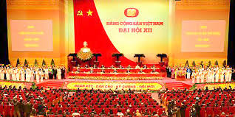
Đại hội đại biểu toàn quốc lần thứ XII, tiếp tục đẩy mạnh toàn diện, đồng bộ công cuộc đổi mới, tích cực, chủ động hội nhập quốc tế.
Đại hội XII của Đảng họp từ ngày 21 đến 28-1-2016,
Dự Đại hội có hơn 1.510 đại biểu thay mặt cho 4,6 triệu đảng viên trong toàn Đảng. Đại hội đã tổng kết 30 năm đổi mới, bầu Ban Chấp hành Trung ương mới gồm 180 ủy viên Trung ương chính thức, 20 ủy viên dự khuyết; Bộ Chính trị có 19 đồng chí, đồng chí Nguyễn Phú Trọng được bầu lại làm Tổng Bí thư của Đảng.
Đại hội XII của Đảng là Đại hội “Đoàn kết-Dân chủ-Kỷ cương-Đổi mới”, tăng cường xây dựng Đảng trong sạch, vững mạnh; phát huy sức mạnh toàn dân tộc, dân chủ xã hội chủ nghĩa; đẩy mạnh toàn diện, đồng bộ công cuộc đổi mới; bảo vệ vững chắc Tổ quốc, giữ vững môi trường hòa bình, ổn định; phấn đấu sớm đưa nước ta cơ bản trở thành nước công nghiệp theo hướng hiện đại.

Slide 70
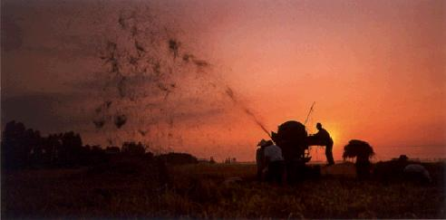
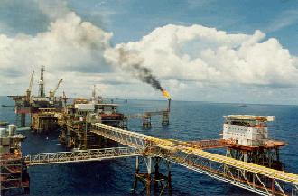
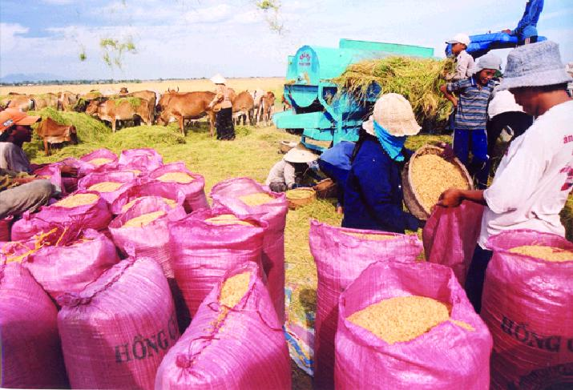
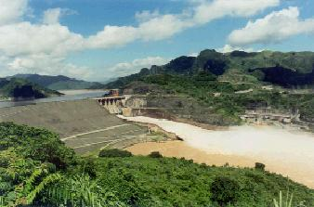
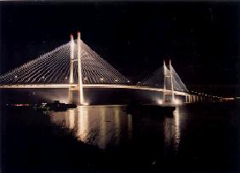
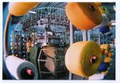
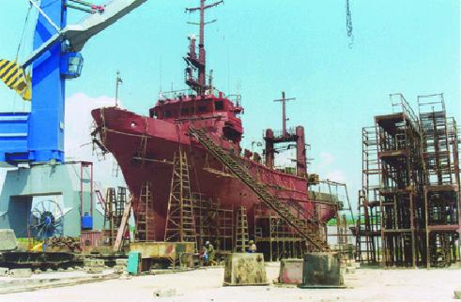
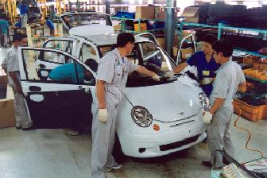
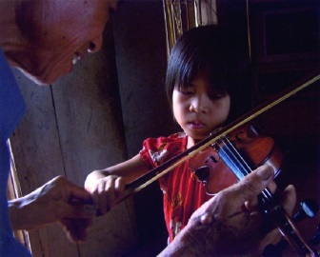
Đại hội XII, nêu rõ mục tiêu, nhiệm vụ tổng quát phát triển đất nước 5 năm 2016-2020, các nhiệm vụ chủ yếu trên các lĩnh vực: Đổi mới mô hình tăng trưởng, cơ cấu lại nền kinh tế, đẩy mạnh công nghiệp hoá, hiện đại hoá đất nước.

Slide 71
3. Thành tựu, kinh nghiệm của công cuộc đổi mới
Thành tựu của sự nghiệp đổi mới
Kinh tế tăng trưởng khá, thực lực của nền kinh tế tăng lên; kinh tế vĩ mô cơ bản ổn định; lạm phát được kiểm soát; tăng trưởng kinh tế được duy trì hợp lý và được đánh giá là thuộc nhóm nước có mức tăng trưởng khá cao trên thế giới.
Văn hóa-xã hội có bước phát triển, bộ mặt đất nước và đời sống của nhân dân có nhiều thay đổi.
Giữ vững quốc phòng, an ninh, bảo vệ vững chắc Tổ quốc. Phát triển và ngày càng hoàn thiện.
Cùng với việc tăng cường ngoại giao nhà nước, quan hệ đối ngoại đảng và ngoại giao nhân dân được mở rộng, đã nâng cao vị thế, uy tín của nước ta tại các diễn đàn đa phương.
Nhận thức về xây dựng và phát huy dân chủ, đổi mới hệ thống chính trị, xây dựng Nhà nước pháp quyền xã hội chủ nghĩa có nhiều tiến bộ.

Slide 72
Kinh nghiệm của công cuộc đổi mới
Một là, trong quá trình đổi mới phải chủ động, không ngừng sáng tạo trên cơ sở kiên định mục tiêu độc lập dân tộc và chủ nghĩa xã hội, vận dụng sáng tạo và phát triển chủ nghĩa Mác - Lênin, tư tưởng Hồ Chí Minh, kế thừa và phát huy truyền thống dân tộc, tiếp thu tinh hoa văn hóa nhân loại, vận dụng kinh nghiệm quốc tế phù hợp với Việt Nam.
Hai là, đổi mới phải luôn luôn quán triệt quan điểm “dân là gốc”, vì lợi ích của nhân dân, dựa vào nhân dân, phát huy vai trò làm chủ, tinh thần trách nhiệm, sức sáng tạo và mọi nguồn lực của nhân dân; phát huy sức mạnh đại đoàn kết toàn dân tộc.
Ba là, đổi mới phải toàn diện, đồng bộ, có bước đi phù hợp; phải tôn trọng quy luật khách quan, xuất phát từ thực tiễn, bám sát thực tiễn, coi trọng tổng kết thực tiễn, nghiên cứu lý luận, tập trung giải quyết kịp thời, hiệu quả những vẩn đề do thực tiễn đề ra.
Bốn là, phải đặt lợi ích quốc gia-dân tộc lên trên hết; kiên định độc lập, tự chủ, đồng thời chủ động và tích cực hội nhập quốc tế trên cơ sở bình đẳng, cùng có lợi; kết hợp phát huy sức mạnh dân tộc với sức mạnh thời đại để xây dựng và bảo vệ vững chắc Tổ quốc Việt Nam xã hội chủ nghĩa.
Năm là, phải thường xuyên tự đổi mới, tự chỉnh đốn, nâng cao năng lực lãnh đạo và sức chiến đấu của Đảng; xây dựng đội ngũ cán bộ, nhất là đội ngũ cán bộ cấp chiến lược, đủ năng lực và phẩm chất, ngang tầm nhiệm vụ; nâng cao hiệu lực, hiệu quả hoạt động của Nhà nước, Mặt trận Tổ quốc, các tổ chức chính trị-xã hội và của cả hệ thống chính trị; tăng cường mối quan hệ mật thiết với nhân dân.

